Slide 1
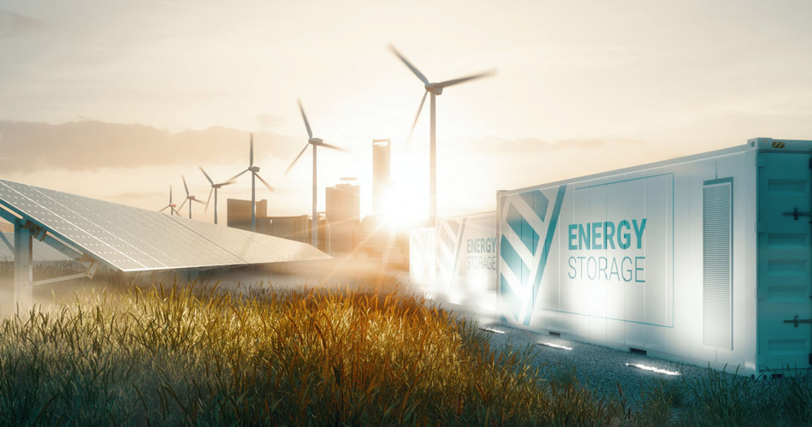
Nederlandse Batterijenstrategie 11 november 2024

Slide 2
Inhoud
Nederlandse batterijstrategie
Grondstoffen
Circulariteit
Economische kansen
Energiesysteem
Veiligheid
Nieuwe type batterijen eos

Slide 3
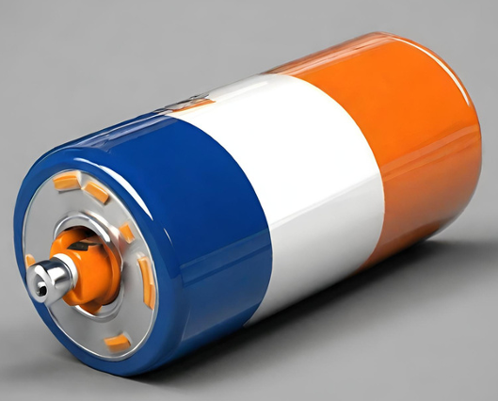
Nederlandse Batterijstrategie

Slide 4
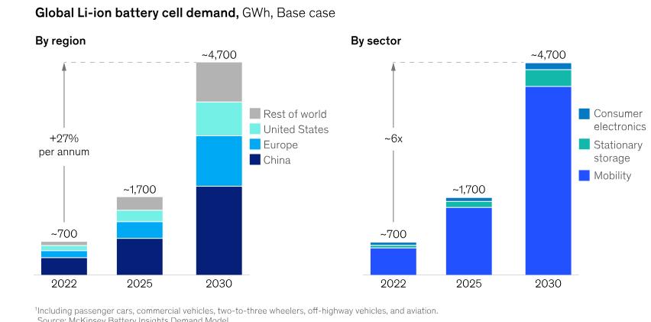
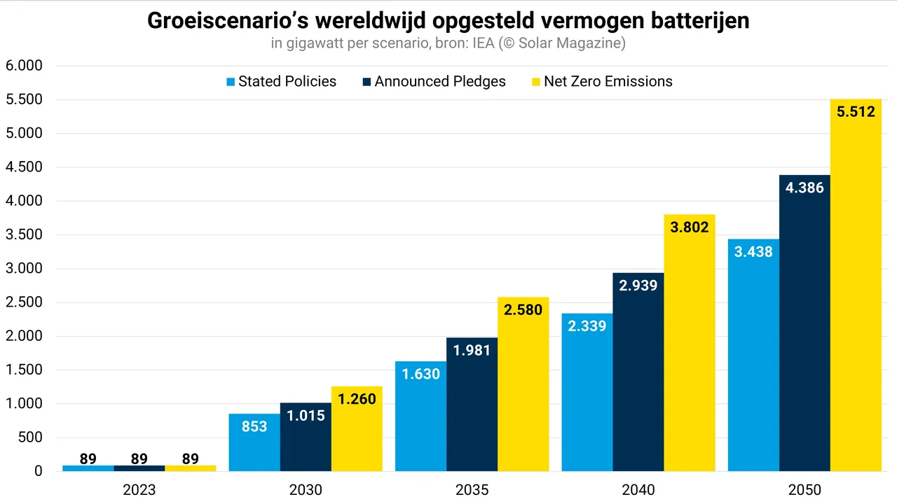
Nationale Batterijenstrategie
Batterijen zijn essentieel voor de energietransitie:
Een stabiel en efficiënt fossiel-vrij energiesysteem
Zero-emissie mobiliteit.
Toename van batterijen in de samenleving
3 scenario’s:

Slide 5
Strategische en gezamenlijke aanpak
Batterijen- strategie
NL
Binnenlandse Zaken en Koninkrijk-relaties
Buitenlandse Zaken
Sociale Zaken en Werkgelegenheid
Infrastructuur en Waterstaat
Economische Zaken
Financiën
Onderwijs, Cultuur en Wetenschap
Justitie en Veiligheid
Klimaat en groene groei
Sinds 2020
Coördinatie door Ministerie van Infrastructuur en Waterstaat
In samenwerking met veel andere overheidsorganisaties
Zorgen voor een integrale en samenhangende aanpak
Betrokken Ministeries

Slide 6
De vijf pijlers van de Nederlandse Batterijenstrategie
Maatschappelijk belang:
“Met de batterijenstrategie laten wij de toename van het gebruik van batterijen in de samenleving veilig, verantwoord en duurzaam verlopen en willen wij de kansen ervan slim benutten.”
Grondstoffen
Circulariteit
Veiligheid
Economische kansen
Energiesysteem

Slide 7
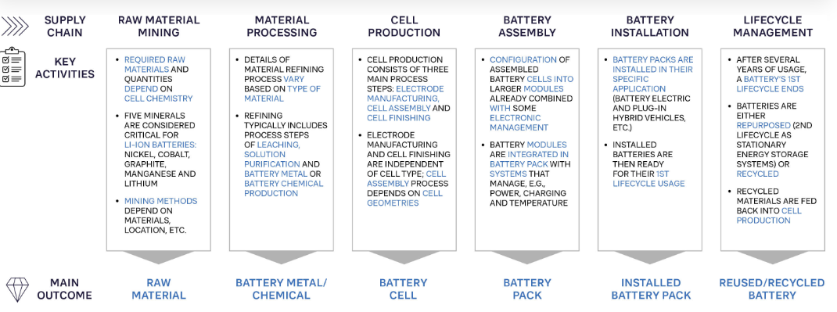
Scope: alle batterijen en hele waardeketen
Batterij = een combinatie van een of meerdere elektrochemische cellen, die worden gebruikt voor de omzetting van opgeslagen chemische energie in elektrische energie.
Notes:
Batterijen
De afgelopen decennia heeft de batterijsector zich met name ontwikkeld in Aziatische landen (m.n. China, Zuid-Korea en Japan). Vanuit deze landen is er ook veel aandacht geweest voor het aangaan van handelsrelaties op het gebied van de winning van grondstoffen en de raffinage van de grondstoffen. De wereldmarkt voor batterijen is daarmee ook afhankelijk geworden van deze landen. Echter worden er ook actief stappen gezet om deze afhankelijkheid te verminderen. Dat gebeurt zowel vanuit de EU als de VS. Op Europees niveau is de inwerkingtreding van de batterijenverordening relevant. Ook op nationaal niveau zijn er met de grondstoffenstrategie een concrete handelingsperspectieven geboden om strategische onafhankelijkheid te bereiken. Met diverse ministeries wordt aan een concrete invulling van deze handelingen gewerkt, bijvoorbeeld via het toegekende groeifondsvoorstel voor circulaire batterijen (800 mln euro, waarvan bijna 300 mln euro subsidie).

Slide 8
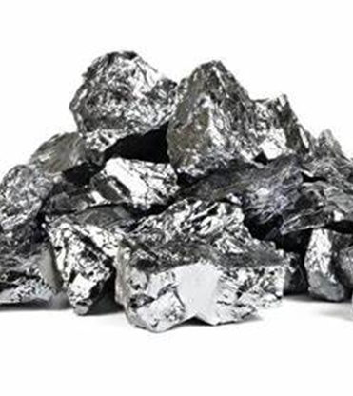
Grondstoffen
Bevorderen:
beschikbaarheid kritieke materialen
verantwoorde mijnbouw

Slide 9
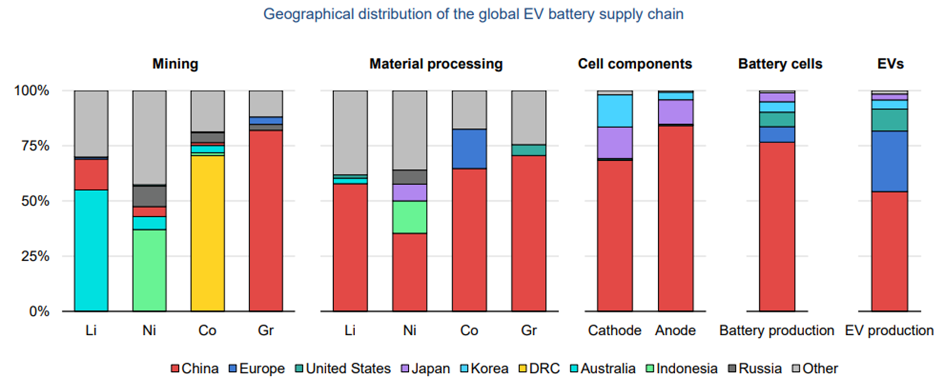
Leveranciers in de keten

Slide 10
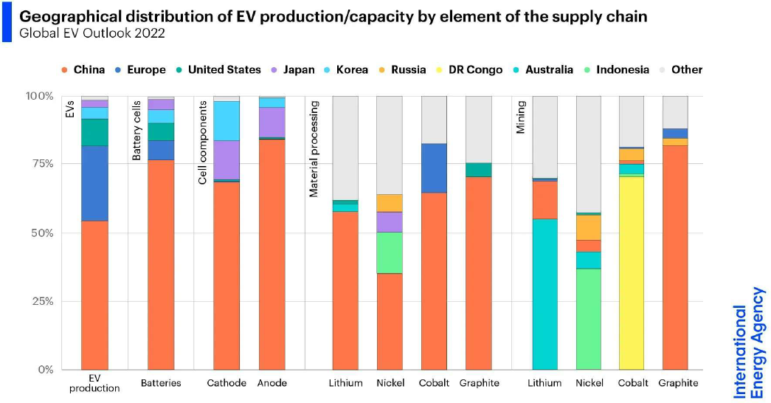
Leveranciers in de keten

Slide 11
Grondstoffen: activiteiten en doelen
Leveringszekerheid
European Critical Raw Material Act (2023)
Nederlandse grondstoffenstrategie
Speciaal Vertegenwoordiger Grondstoffen
Bilaterale samenwerking
Nationaal Programma Circulaire Economie
Verantwoord winning
het agenderen en kwantificeren van de impact van de grondstoffenproductie
inzet op Internationaal Maatschappelijk Verantwoord Ondernemen (IMVO)
inzet op meer duurzame mijnbouwpraktijken

Slide 12
EU Ciritical Raw Materials Act – Goals 2030
Secure & sustainable supply of critical raw materials
EU EXTRACTION: At least 10% of the EU’s annual consumption from EU extraction. | EU PROCESSING: At least 40% of the EU’s annual consumption from EU processing.
EU RECYCLING: At least 25% of the EU’s annual consumption from domestic recycling. | EXTERNAL SOURCES: Not more than 65% of the Union’s annual consumption of each strategic raw material at any relevant stage of processing from a single third country.

Slide 13
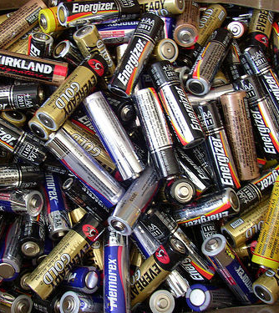
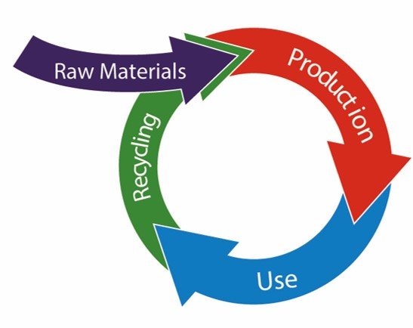
Circulariteit
Bevorderen:
duurzaamheid
vergroten toegang tot kritieke materialen

Slide 14
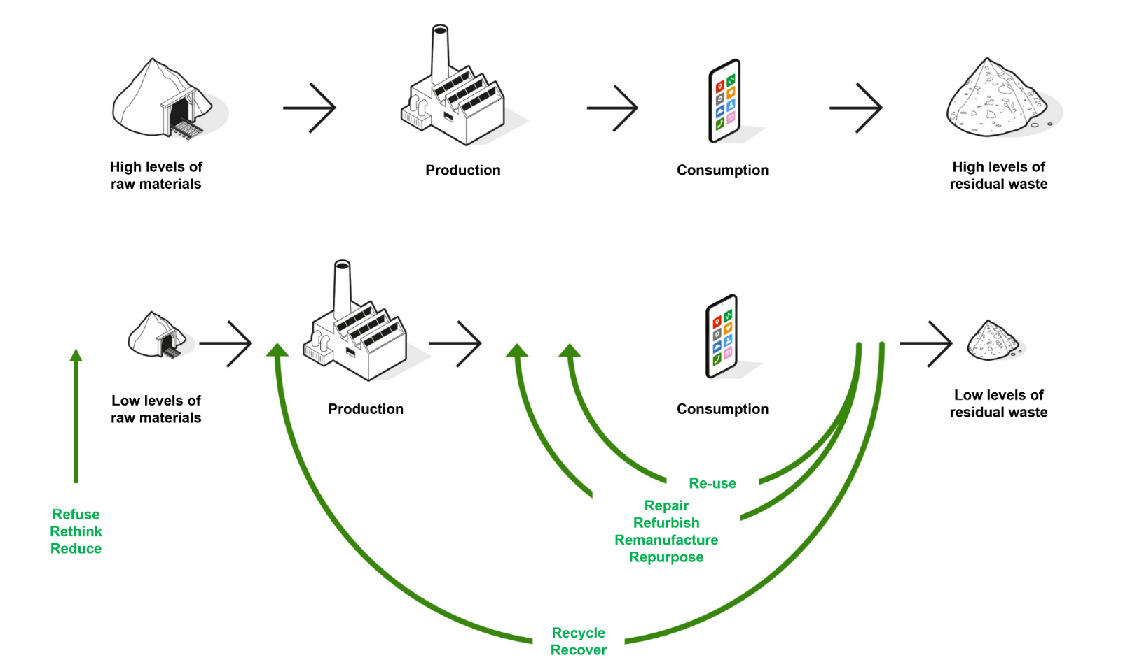
Nederland circulaire economie 2050
Waarin we …
Minder primaire grondstoffen gebruiken
Meer hernieuwbare materialen gebruiken
Producten langer gebruiken
Gebruikte grondstoffen verzamelen en gebruiken in nieuwe producten
Source: NPCE
Notes:
Hele R-ladder

Slide 15
Circulariteit: activiteiten en doelen
Nationaal Programma Circulaire Economie:
batterijen als productgroep
expertteam -> routekaart Circulaire en weerbare batterijen
NGF Material Independence and Circular Batteries
Duurzame en circulaire batterij(systemen) ontwikkelen
Opzetten materiaalraffinage en recyclingfaciliteiten
Europese Batterijenverordening

Slide 16
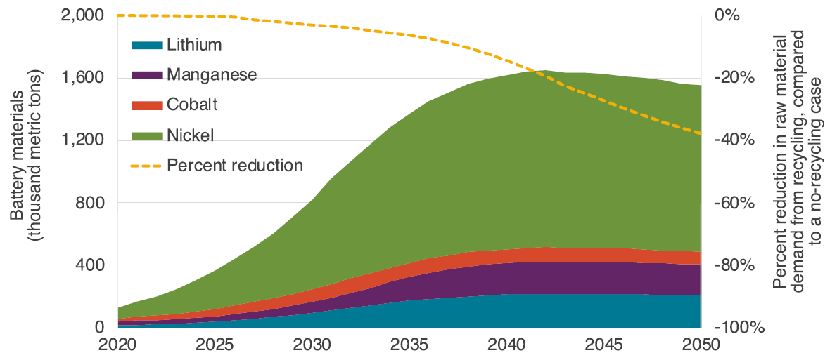
Recycling
Met recycling kan in 2040 20% en in 2050 40% van de vraag worden opgevangen
Meer hoogwaardige
recycling nodig!
Batterijen- verordening helpt
Bron: http://www.zevalliance.org/mitigating-zev-supply-risks-2020/

Slide 17
Hoofdelementen EU Batterijenverordening -1
Verzwaring producentenverantwoordelijkheid (registratie, inzameling en recycling)
Recycling en materiaalterugwinning vereisten
Recycling efficiëntie (totaal –Li-ion 65% 2026- en per element)
Beoogd recycling element (output)
Fase 1: 90% kobalt, 90% koper, 90% lood, 50% lithium en 90% nikkel (2027)
Fase 2: 95% kobalt, 95% koper, 95% lood, 80% lithium en 95% nikkel (2031)
Verplicht percentage gerecycled materiaal in nieuwe batterijen
2031: Co 16%, Pb 85%, Li 6%, Ni 6%
2036: Co 26%, Pb 85%, Li 12%, Ni 15%
Notes:
80% for nickel-cadmium batteries, 75% for lead-acid batteries, 65% for lithium-based batteries and 50% for other waste batteries, by the end of 2025; for lead-acid batteries and lithium-based batteries, additional higher targets are set from the end of 2030

Slide 18
Doelen EU batterijverordening
It sets out rules covering the entire life cycle of batteries. These include:
waste collection targets for producers of portable batteries – 63% by the end of 2027 and 73% by the end of 2030;
waste collection objectives for LMT batteries – 51% by the end of 2028 and 61% by the end of 2031;
targets for lithium recovery from waste batteries – 50% by the end of 2027 and 80% by the end of 2031 – which can be amended to take into account market and technological developments and the availability of lithium;
targets for the recovery of cobalt, copper, lead and nickel – 90% by the end of 2027 and 95% by the end of 2031;
minimum levels of recycled content for industrial batteries, starting, lighting and ignition batteries and EV batteries – 16% for cobalt, 85% for lead, 6% for lithium and 6% for nickel from 18 August 2031;
recycling efficiency targets – 80% for nickel-cadmium batteries, 75% for lead-acid batteries, 65% for lithium-based batteries and 50% for other waste batteries, by the end of 2025; for lead-acid batteries and lithium-based batteries, additional higher targets are set from the end of 2030;
a requirement that portable batteries incorporated into appliances should be removable and replaceable by the end user by 2027;
a requirement that LMT batteries will need to be replaceable by an independent professional.
Safety, sustainability and labelling
Companies must identify, prevent and address social and environmental risks linked to the sourcing, processing and trading of raw materials such as lithium, cobalt, nickel and natural graphite contained in their batteries.
The regulation includes performance, durability and safety criteria which cover restrictions on hazardous substances like mercury, cadmium and lead, and mandatory information on the carbon footprint of batteries.
Information and labelling covering matters such as battery components and recycled content will be required in the form of a QR code and, for LMT, industrial and EV batteries, a ‘battery passport’. Labelling requirements will apply from 2026 and the QR code from 2027.
The regulation amends Directive 2008/98/EC on waste management (see summary) and Regulation (EU) 2019/1020 on market surveillance and compliance of products (see summary). It repeals Directive 2006/66/EC on the disposal of spent batteries (see summary) from 30 June 2027.

Slide 19
Hoofdelementen EU Batterijenverordening -2
CO₂-voetafdruk:
-verklaring, -prestatieklasse, maximale drempelwaarde voor de koolstofvoetafdruk
Informatie en etikettering:
Etikettering (o.a. samenstelling, gewicht, gevaarlijke stoffen, productiedatum, type etc.)
Batterijpaspoort (incl. toegang BMS)
Toegang tot BMS van batterijen (parameters voor conditie v/d batterij –state of health-)
Prestatie- en degelijkheidseisen voor:
capaciteit, cyclusvastheid, lekbestendigheid, prestaties, laadsnelheid etc.

Slide 20
Relevante data
18 augustus 2024: CE-markering, conformiteitsbeoordeling, EU-conformiteitsverklaring en beperkingen gebruik Pb; de prestatie- en duurzaamheidseisen voor oplaadbare industriële batterijen gelden;
18 februari 2025: koolstofvoetafdrukverklaring EV-batterijen
18 augustus 2025: de Batterijenrichtlijn ingetrokken; batterijen markeren met symbool voor gescheiden inzameling en verplichtingen zorgvuldigheid producenten/importeert
18 februari 2026: koolstofvoetafdrukverklaring oplaadbare industriële batterijen
18 augustus 2026: etiketterings-, markerings- en informatievereisten voor alle batterijen; koolstofvoetafdrukprestatieklasse EV-batterijen
18 februari 2027: QR-code batterijen & Batterijpaspoort LEV-, industriële batterijen (> 2KWh) en EV-batterijen.
18 augustus 2027: koolstofvoetafdrukprestatieklasse ]oplaadbare industriële batterijen (behalve die met uitsluitend externe opslag);
18 februari 2028: Maximale drempelwaarde koolstofvoetafdruk gehele levenscyclus EV-batterijen ;
18 augustus 2028: koolstofvoetafdrukverklaring LEV-batterijen; gerecycled materiaal in nieuwe batterijen,; prestatie- en duurzaamheidseisen voor draagbare batterijen voor algemeen gebruik;
18 februari 2029: maximale drempelwaarde voor de koolstofvoetafdruk over de gehele levenscyclus voor oplaadbare industriële batterijen, behalve die met uitsluitend externe opslag;
18 augustus 2031: maximale drempelwaarde voor de koolstofvoetafdruk over de gehele levenscyclus voor LEV-batterijen
Notes:
18 augustus 2024: de vereisten van de CE-markering, conformiteitsbeoordeling, EU-conformiteitsverklaring en beperkingen voor het gebruik van lood zijn van toepassing; de prestatie- en duurzaamheidseisen voor oplaadbare industriële batterijen gelden;
18 februari 2025: voor batterijen voor elektrische voertuigen moet een koolstofvoetafdrukverklaring worden opgesteld;
18 augustus 2025: de Batterijenrichtlijn wordt ingetrokken; batterijen moeten worden gemarkeerd met het symbool voor gescheiden inzameling en marktdeelnemers moeten voldoen aan de verplichtingen inzake passende zorgvuldigheid;
18 februari 2026: voor oplaadbare industriële batterijen moet een koolstofvoetafdrukverklaring worden opgesteld;
18 augustus 2026: etiketterings-, markerings- en informatievereisten gelden voor alle batterijen; de eisen inzake de koolstofvoetafdrukprestatieklasse gelden voor batterijen voor elektrische voertuigen;
18 februari 2027: batterijen moeten zijn gemarkeerd met een QR-code en batterijen voor lichte vervoermiddelen, industriële batterijen met een capaciteit van meer dan 2 kWh en batterijen voor elektrische voertuigen moeten beschikken over een batterijpaspoort; het vereiste van afzondering en vervanging geldt voor draagbare batterijen en batterijen voor lichte vervoermiddelen;
18 augustus 2027: eisen inzake de koolstofvoetafdrukprestatieklasse gelden voor oplaadbare industriële batterijen, behalve die met uitsluitend externe opslag;
18 februari 2028: de eis inzake een maximale drempelwaarde voor de koolstofvoetafdruk over de gehele levenscyclus geldt voor batterijen voor elektrische voertuigen;
18 augustus 2028: voor batterijen voor lichte vervoermiddelen moet een koolstofvoetafdrukverklaring worden opgesteld; de vereisten voor gehalte aan gerecycled materiaal in industriële batterijen, batterijen voor elektrische voertuigen, batterijen voor lichte vervoermiddelen en start-, verlichtings- en ontstekingsbatterijen treden in werking; prestatie- en duurzaamheidseisen voor draagbare batterijen voor algemeen gebruik zijn van toepassing;
18 februari 2029: de eis inzake een maximale drempelwaarde voor de koolstofvoetafdruk over de gehele levenscyclus geldt voor oplaadbare industriële batterijen, behalve die met uitsluitend externe opslag;
18 augustus 2031: de eis inzake een maximale drempelwaarde voor de koolstofvoetafdruk over de gehele levenscyclus geldt voor batterijen voor lichte vervoermiddelen.

Slide 21
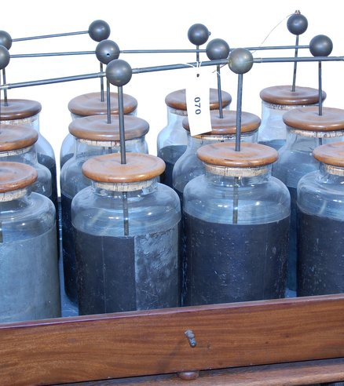
Economische kansen
Bevorderen:
innovatie batterijen
sterk en gezond batterij-ecosysteem in Nederland

Slide 22
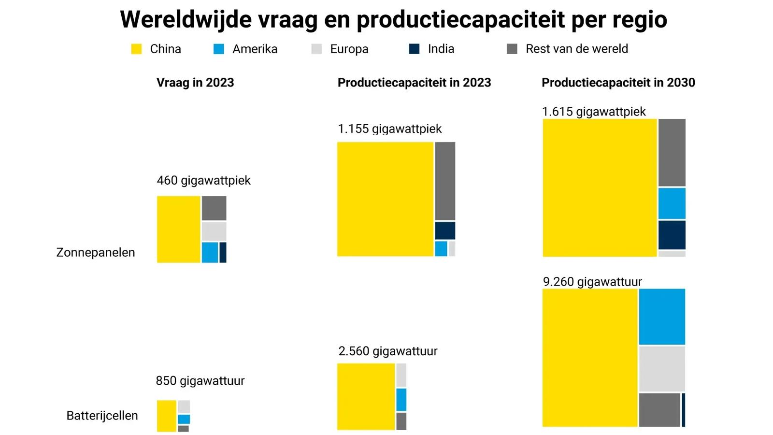
Opstart batterijproductie in EU lastig
Notes:
In EU en Nederland lopen we achter op Azië en is er een sterke strategische afhankelijkheid

Slide 23
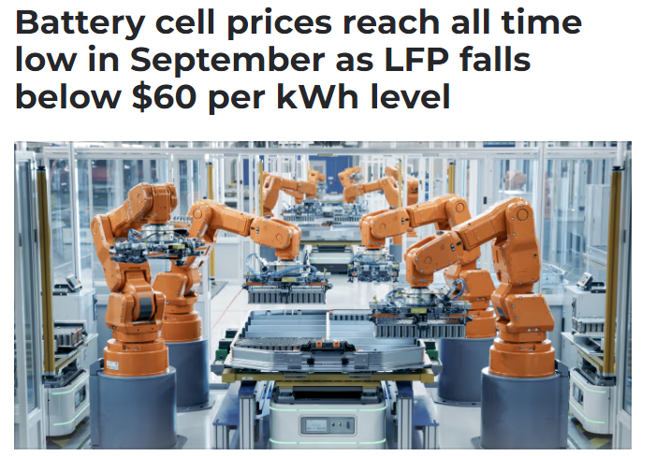
Opstart batterijproductie in EU lastig
Dalende grondstoffenprijzen
Dalende productieprijzen
LFP ($59/kWh) is 14% goedkoper dan NMC ($69/kWh)
Overproductie zorgt voor minimale marges
Notes:
Over capaciteit batterijproductie en Minder snelle groei verkoop EV

Slide 24
Economische kansen: activiteiten en doelen
Call to action & Actieagenda batterijsystemen
BCC-NL
NGF Material Independence and Circular Batteries
Human capital knelpunten oplossen

Slide 25
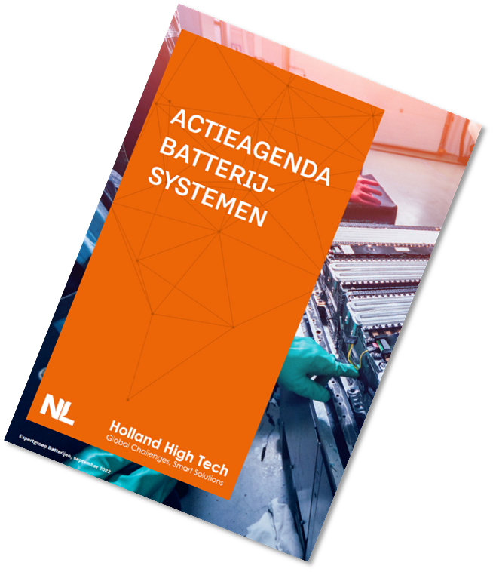
Actieagenda Batterijsystemen
Sterke punten Nederlandse batterijecosysteem
Materialen en celontwerp
Apparatuur voor cellen, modules en pakketten
Batterijsystemen voor heavy duty mobiliteit
Batterijsystemen voor netondersteuning
Data, veiligheid en testen
Circulariteit

Slide 26
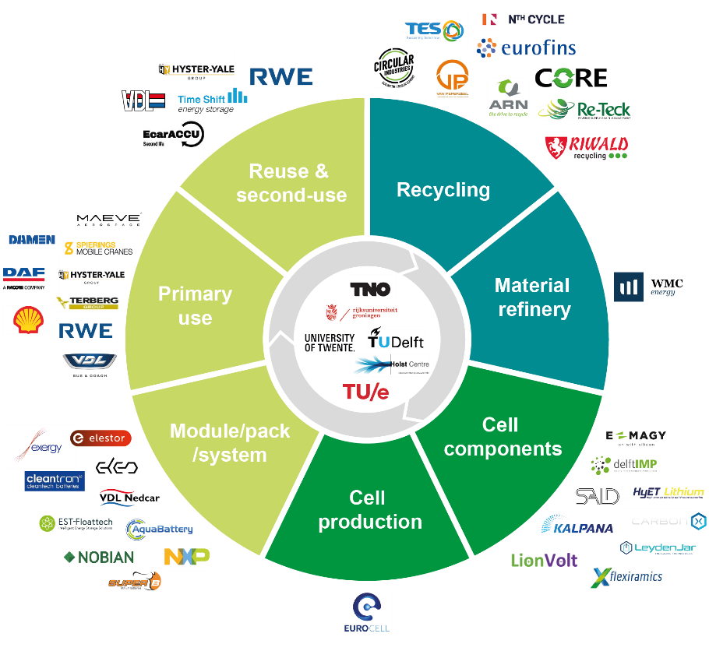
NL ecosysteem: sterk in niches

Slide 27
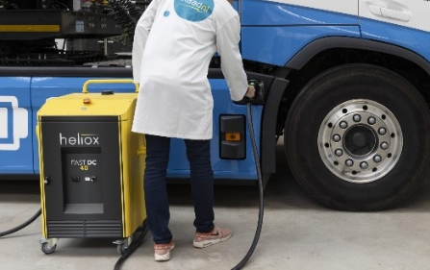
Boosting Batteries: Nationaal Groeifonds programma’s
17mln inhabitants
41k km²
12 top-200 universities*
€ 38 mln
€ 50 mln
NXTGEN HIGHTECH: hoogtechnologische apparatuur voor de productie van batterijen
Zero-emissie binnenvaart
€ 296 mln
€ 44 mln
Material Independence & Circular batteries
Charging Energy Hubs (laad infra)

Slide 28
Arbeidsmarkt knelpunten aanpakken
2023, onderzoek knelpunten human capital:
Tekort personeel met technische achtergrond op alle onderwijsniveaus
Het niet goed aansluiten van opleidingen op de vraag uit de sector.
Human capital agenda NGF ‘Material Independence & Circular Batteries’
Batterijboek
Basismodule Batterijen MBO-onderwijs/bijscholing (medio 2025 beschikbaar)

Slide 29
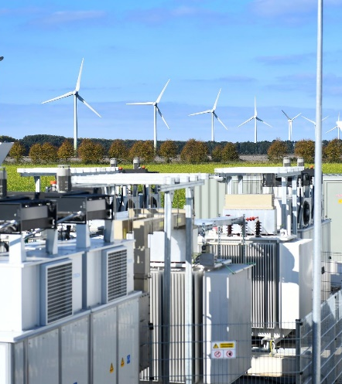
Energiesysteem
Bevorderen:
Batterijen in het energiesysteem
Een stabiel en efficiënt energiesysteem

Slide 30
Noodzaak batterijen in een veranderend energiesysteem
Een fossievrije energiesysteem heeft flexible opslagmethoden nodig:
Meer elektricitieit in het energiesysteem: vraag en aanbod (opwek)
Onregelmatige opwek en vraag: oplossen onbalans tussen vraag en aanbod
Netcongestie door toename vraag electriciteit en toename levering aan het net
Batterijen zij hiervoor een belangrijke oplossing:
Hebben lage omzettingsverliezen
zijn (relatief) betaalbaar
Faciliteren flexibele toepassing van (groene) energie

Slide 31
Onze nieuwe energiesysteem heeft opslag nodig

Slide 32
Energiesysteem: activiteiten en doelen
Stimuleren innovatie energiediensten
Routekaart Energieopslag
Dubbele heffing energiebelasting bij batterijopslag; voor grootverbruikers dubbele heffing opgelost per 1-1-2022
Actieagenda Netcongestie Laagspanningsnettenbatterijen (2025): interdepartementaal plan van aanpak voor bi-directioneel laden -EV’s als bufferfunctie toe te kunnen passen en zo het energiesysteem nog beter te ondersteunen

Slide 33
Veiligheid
Bevorderen:
veilig gebruik batterijen
kennis over risico's en veiligheid

Slide 34
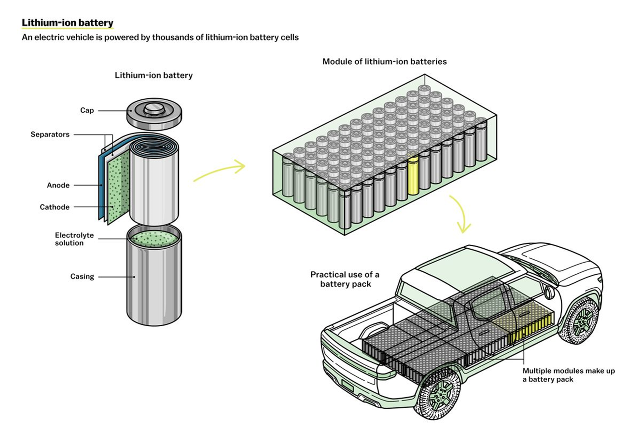
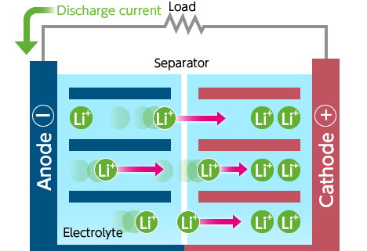
De Lithium-ion batterij
5 belangrijke batterijcel-componenten: cathode, anode, separator, elektrolyt en cell-packaging
Zijn belangrijke drivers voor de prestatie van batterijcellen, zoals: energiedichtheid, levensduur, laadsnelheid en veiligheid
Anode:
Grafiet
Elektrolyt:
Li-zout in oplossing
Cathode:
NMC (Li, Mn, Co, Ni)
LFP (Li, Fe, P)

Slide 35
Risico’s
Thermal runaway: kettingreactie waarin defecte cel naburige cellen opwarmt-> oververhitting waardoor batterij nog meer opwarmt, de toename van warmte zorgt voor niet te stoppen sneeuwbaleffect.
Mogelijke effecten thermal runaway: vrijkomen van een toxische en brandbare gascompositie, een batterijbrand en een dampwolkexplosie of wolkbrand.
Celfalen door: interne kortsluiting, overladen, fysieke schade en productiefouten

Slide 36
Li-ion infosheet
Notes:
Thermal runaway: kettingreactie waarin defecte cel naburige cellen opwarmt-> oververhitting waardoor batterij nog meer opwarmt, de toename van warmte zorgt voor niet te stoppen sneeuwbaleffect.
Mogelijke effecten thermal runaway: vrijkomen van een toxische en brandbare gascompositie, een batterijbrand en een dampwolkexplosie of wolkbrand.
Celfalen door: interne kortsluiting, overladen, fysieke schade en productiefouten

Slide 37
Veiligheid: activiteiten en doelen
Vergroten kennis en waar nodig aanpasen regelgeving
Diverse onderzoeken (o.a.):
Samenhang en dekking regelgeving batterijen -RHDHV (2021)
Risk Profile for Batteries -TNO (2022)
Veiligheid EOS -RHDHV (2023)
Safe and Sustainable by Design Batterijen -RHDHV (2023)
Thuisbatterijen en brandveiligheid (eind 2024-2025)
EU Batterijverordening
PGS 37-1 en -2

Slide 38
Regelgeving veiligheid batterijen
Europese batterijenverordening
PGS 37-1 &-2 via maatwerk of zorgplicht (2026 in omgevingswet)
Zorgplichtbepalingen Omgevingswet, Besluit bouwwerken leefomgeving(Bbl) en Besluit activiteiten leefomgeving (Bal)
Meldingsplicht op grond van de Wet kwaliteitsborging voor het bouwen (Wkb) voor plaatsing van batterijen
Veiligheidsvoorschriften op grond van de Netcode Elektriciteit

Slide 39
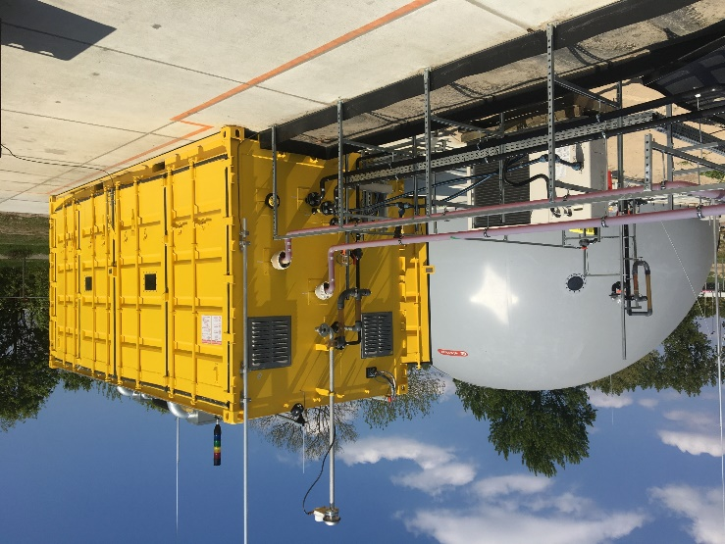
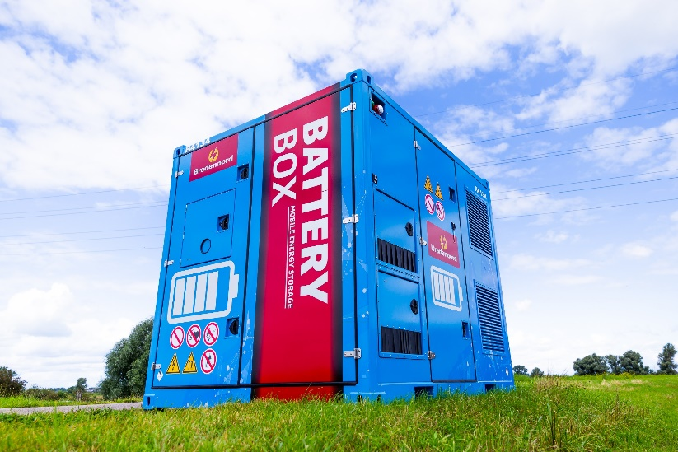
Toekomstige EOS batterijen

Slide 40
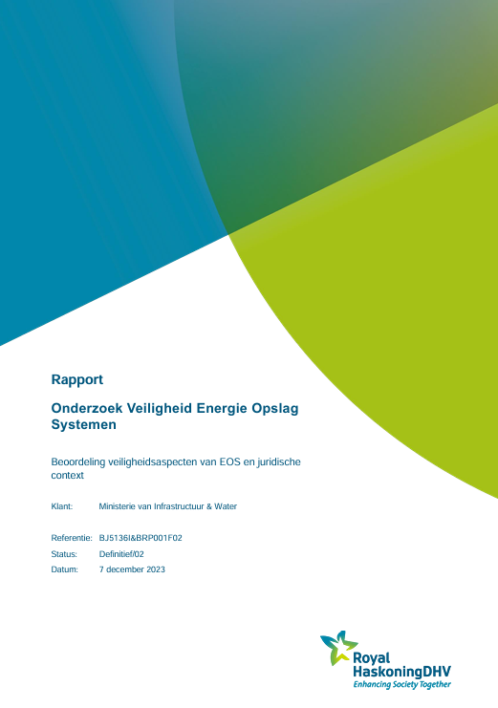
Onderzoek veiligheid (toekomstige) batterijen EOS
In aanvulling op PGS 37-1, ook niet Li-ion
Inzicht in gevaren EOS nu tot 5/10 jaar op markt
Informatiemateriaal
Check op regelgeving

Slide 41
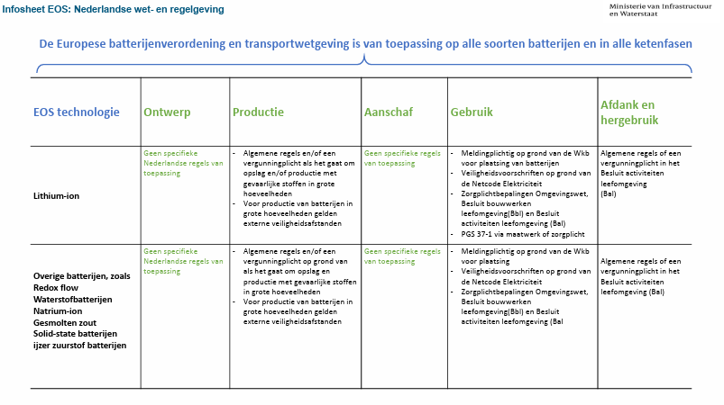
Infosheets EOS

Slide 42
Type batterijen EOS
Technologie | Ontwikkel. fase | Belangrijkste Gevaren
Lithium-ion | Commercieel en dominant komende 5-10jaar | Thermal runaway; vrijkomen toxische en brandbare gascompositie, dampwolkexplosie en (wolk)brand.
Redox Flow | Pre-markt, enkele commericiële plots | Risico’s van grootschalige opslag chemicaliën, Toxische dampen.
Waterstofbatterijen | Pre-markt, enkele commericiële plots | Li-ion -> thermal runaway H₂ opslag -> explosiegevaar
Natrium-ion | Pre-markt, enkele commericiële plots | Thermal runaway, minder kans en kleiner effect door lagere energiedichtheid
Gesmolten zout | Pre-markt, enkele commericiële plots | Thermal runaway zonder explosive of brand
Solid-state lithium-ion | Onderzoeks-en proefopstellingen | Thermal runaway, kleinere kans door geen vloeibaar electroliet
Ijzer-zuurstof | Onderzoeks-en proefopstellingen | Zuurstofverdringing door brandbare wolken. Veiliger dan voorgaande, maar kennis nog onvolledig

Slide 43
Waterstofbatterijen

Slide 44
Solid state lithium

Slide 45
Natrium ion batterijen

Slide 46
Vanadium redox flow

Slide 47
Zink bromide redox

Slide 48
Gesmolten zout

Slide 49
Ijzer-zuurstof

Slide 50
Vragen
?

Slide 51
Bedankt!

